Slide 1

SISTEMA DE CONTROL DE VERSIONES

Slide 2
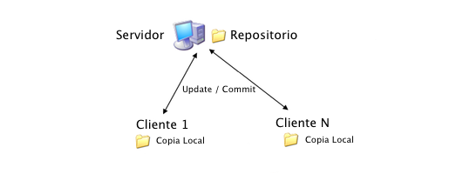
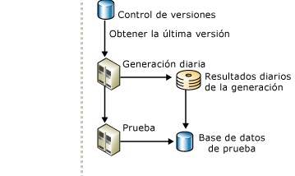
Es una herramienta que registra todos los cambios hechos en uno o más proyectos,
guardando así versiones del producto en todas sus fases del desarrollo

Slide 3
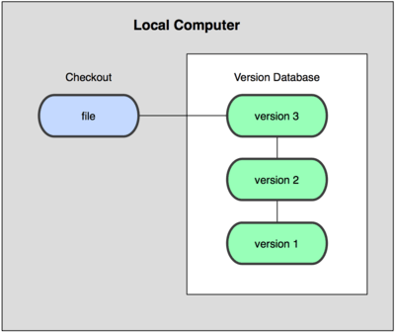

Te permite revertir archivos a un estado anterior, revertir el proyecto entero a un estado anterior, comparar cambios a lo largo del tiempo.

Slide 4
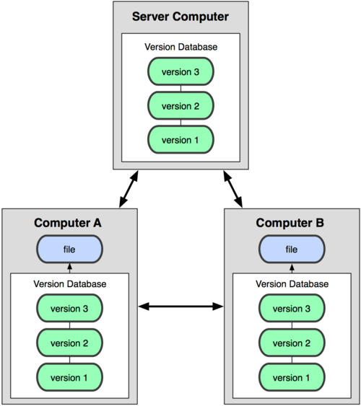
Ver quién modificó por última vez algo que puede estar causando un problema, quién introdujo un error y cuándo, y mucho más

